Slide 1

Battle Duel
-멀티 플레이 게임-
조원 | : | 김부권(20177146)
 |  | 이태환(20177134)

Slide 2
01
게임 개요 및 소개
02
제작 과정
INDEX
03
스크립트
04
게임 실행 영상
05
참고 자료

Slide 3
1. 게임 개요 및 소개
자료조사 (서버 & 클라이언트)
스크립트 제작 (NetworkManager Main)
UI제작 (Canvas, Text, Audio etc)
애니메이션 구현
PPT 제작
자료조사 (캐릭터 움직임, 총알)
스크립트 제작 (Player, Bullet Main)
UI제작 (Canvas, Text, Audio etc)
애니메이션 구현
발표
이 태 환
김 부 권

Slide 4
1. 게임 개요 및 소개
조작법
포톤 서버 이용해 멀티플레이 가능
총을 쏴서 상대방의 체력을 0으로 만들면 승리
총알을 다 사용하면 “R” 키를 눌러 재장전
긴장감 조성을 위한 배경음악
카메라가 플레이어를 추적
좌우 이동 : 방향키로 조작
점프 : 위 방향키
총알 발사 : Space Bar
재장전 : R

Slide 5
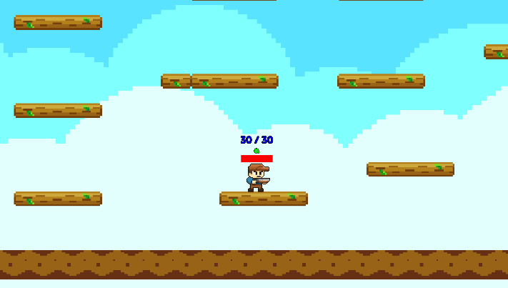
1. 게임 개요 및 소개
플랫폼 : 2D
장르 : 슈팅 서바이벌 게임
그래픽 : 도트 그래픽

Slide 6
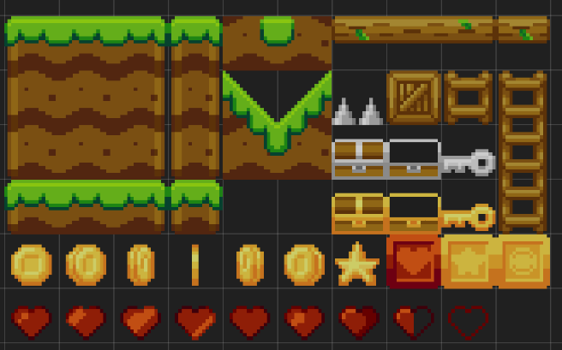
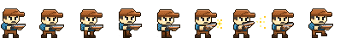
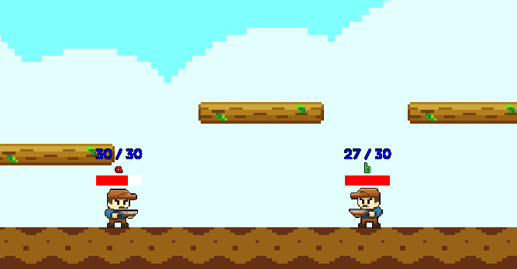
1. 게임 개요 및 소개

Slide 7
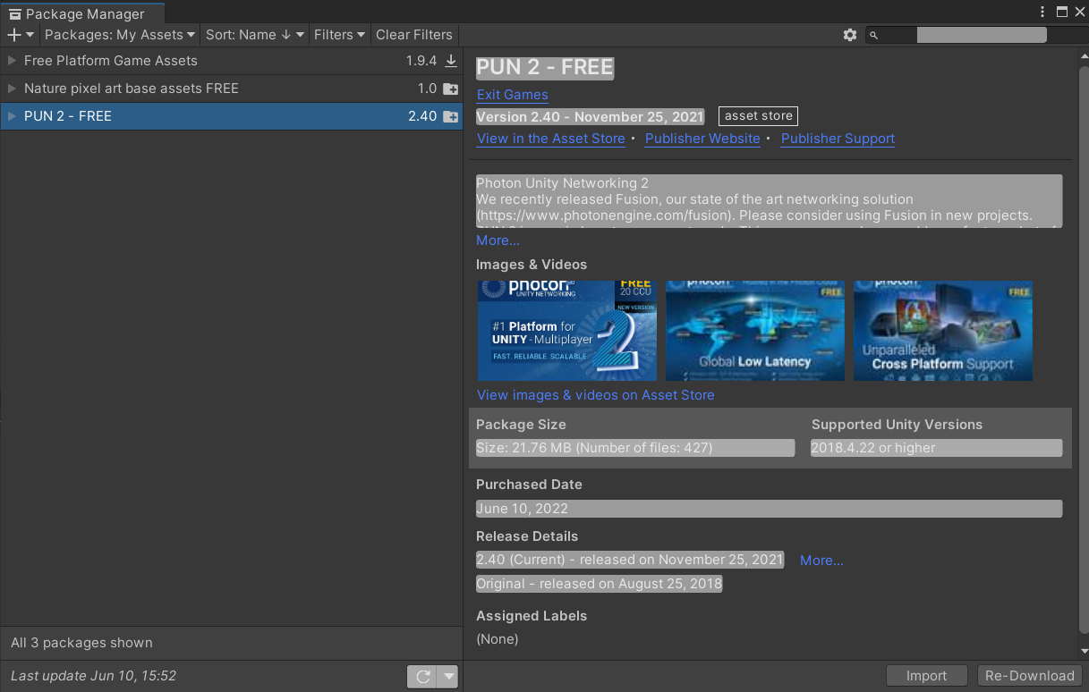
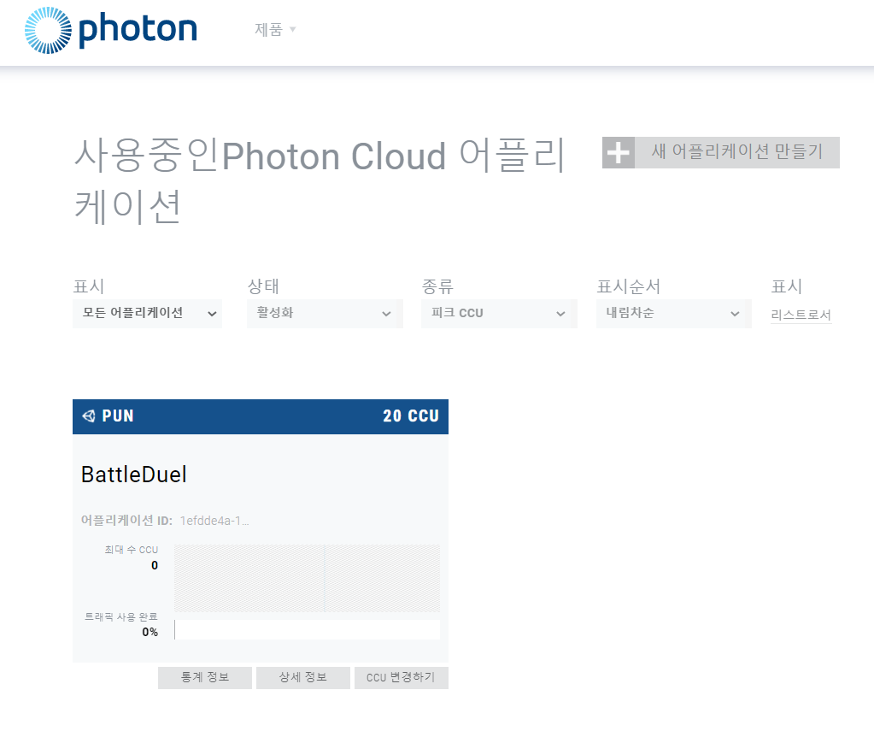
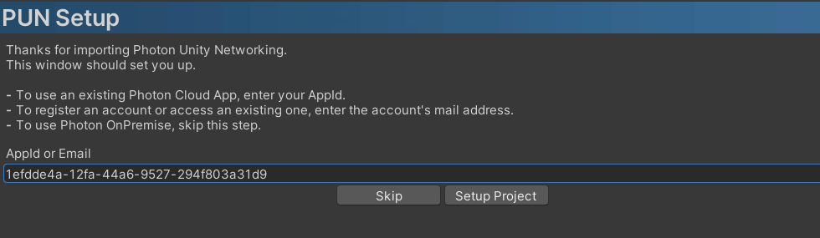
2. 제작 과정 - 서버
PUN2 리소스 다운로드 후 import -> 서버 생성 -> 서버 ID 입력 및 연결

Slide 8
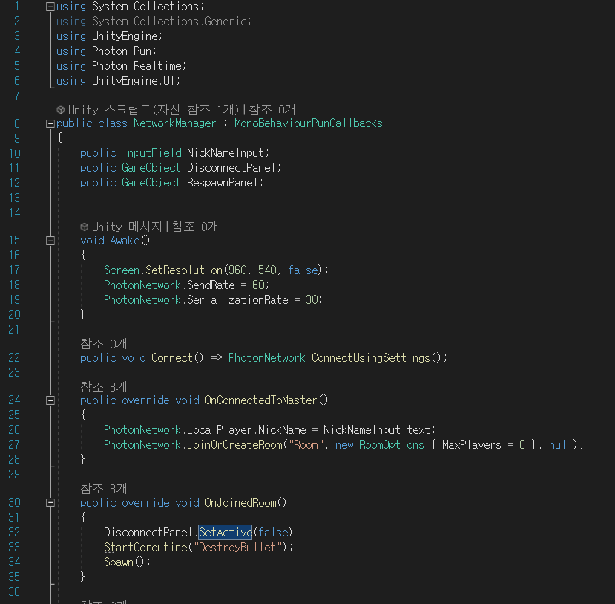
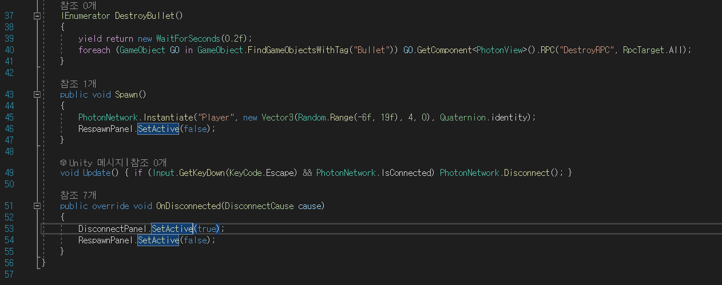
2. 제작 과정 - 서버
서버 접속을 위해 NetworkManager 생성 -> NetworkManager.cs 스크립트 추가

Slide 9
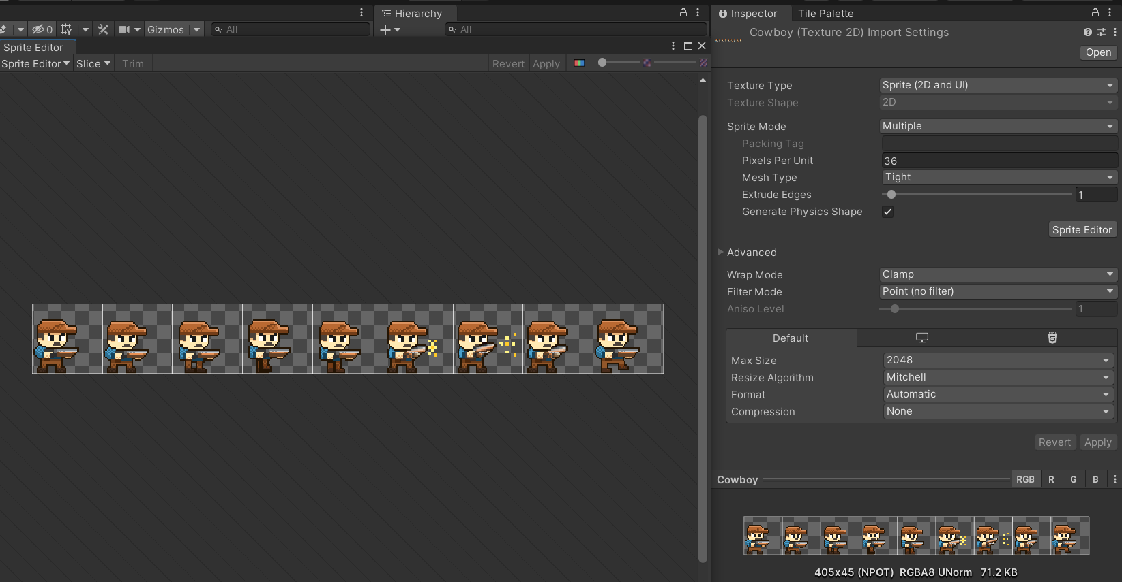
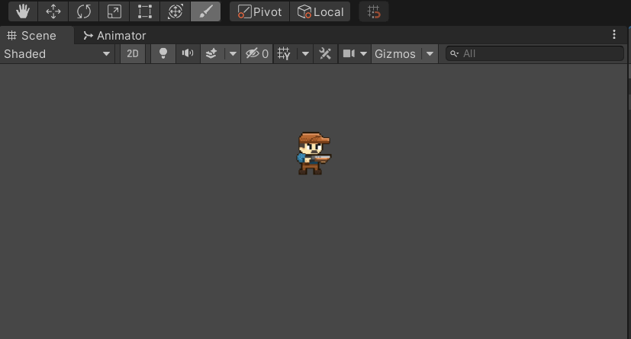
2. 제작 과정 - 플레이어
플레이어 리소스 import -> 스프라이트 Slice -> Capsule Collider 2D 추가 ->Rigidbody 2D 추가

Slide 10
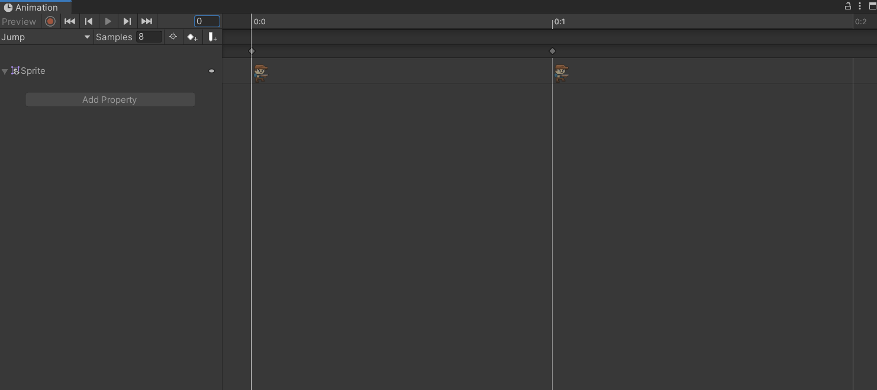
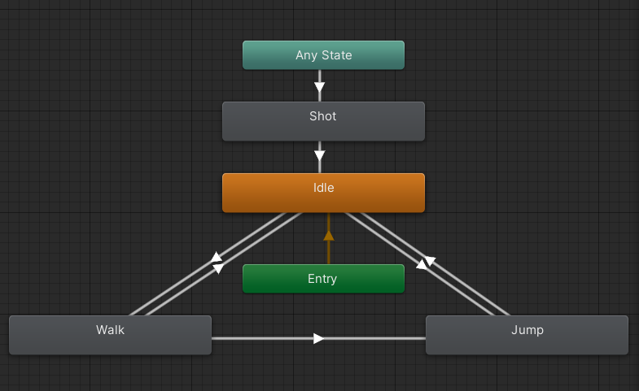
2. 제작 과정 - 플레이어
상태에 맞는 애니메이션 제작 -> 애니메이터 구성

Slide 11
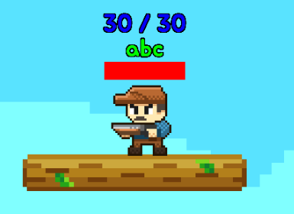
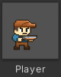
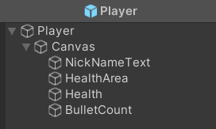
2. 제작 과정 - 플레이어
플레이어의 현재 상태를 표시를 위한 닉네임, 체력박스, 총알 상태 UI 추가 -> Player 오브젝트 prefabs

Slide 12
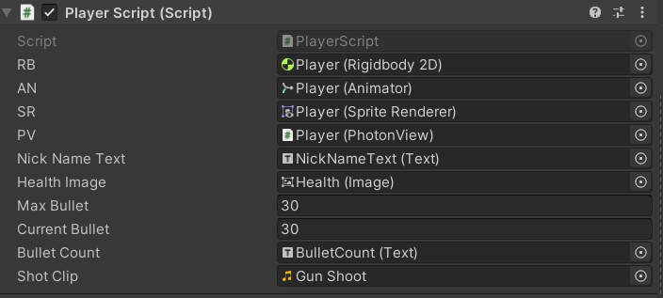
2. 제작 과정 - 플레이어
Audio Source 컴포넌트 추가, 총알 발사 시 Gun Shoot 오디오 클립 재생 설정

Slide 13
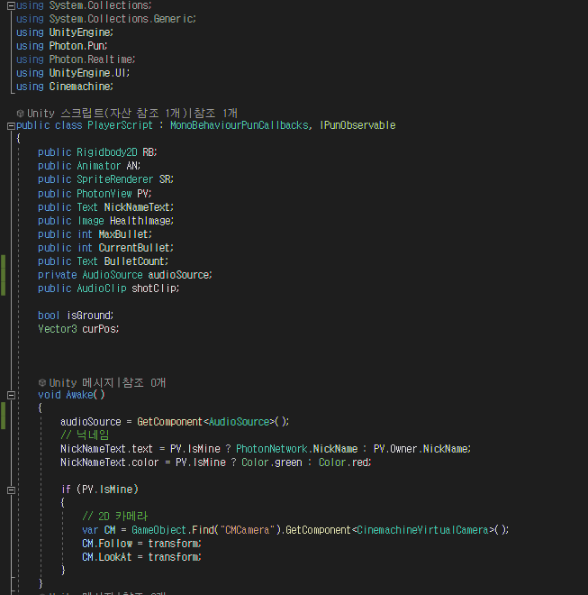
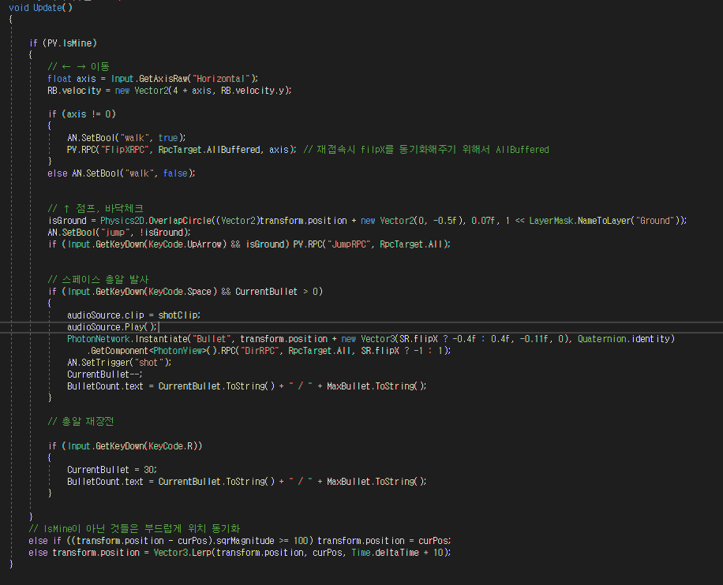
2. 제작 과정 - 플레이어
Player에 PlayerScript.cs 스크립트 추가

Slide 14
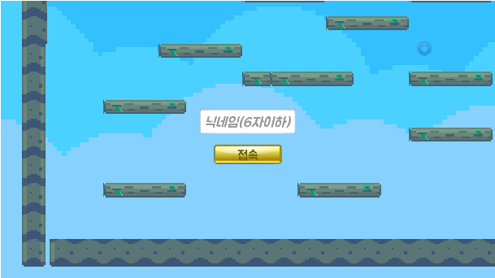
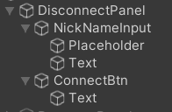
2. 제작 과정 - Canvas
Disconnect Panel : 닉네임과 게임 접속에 필요한 버튼 제작 -> 접속 버튼 누르면 Disconnect Panel 비활성화

Slide 15
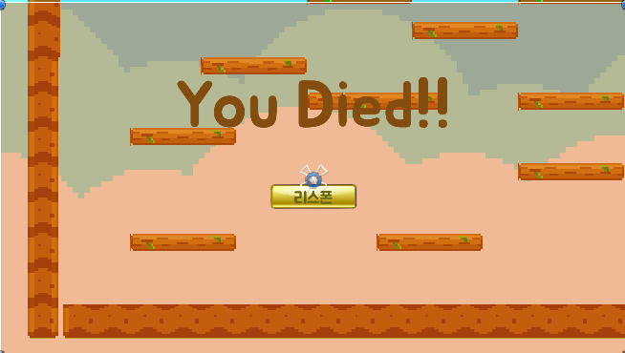
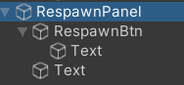
2. 제작 과정 - Canvas
Respawn Panel : 사망 시 화면에 나오는 텍스트와 Respawn 버튼 제작 -> 플레이어 사망 시 활성화

Slide 16
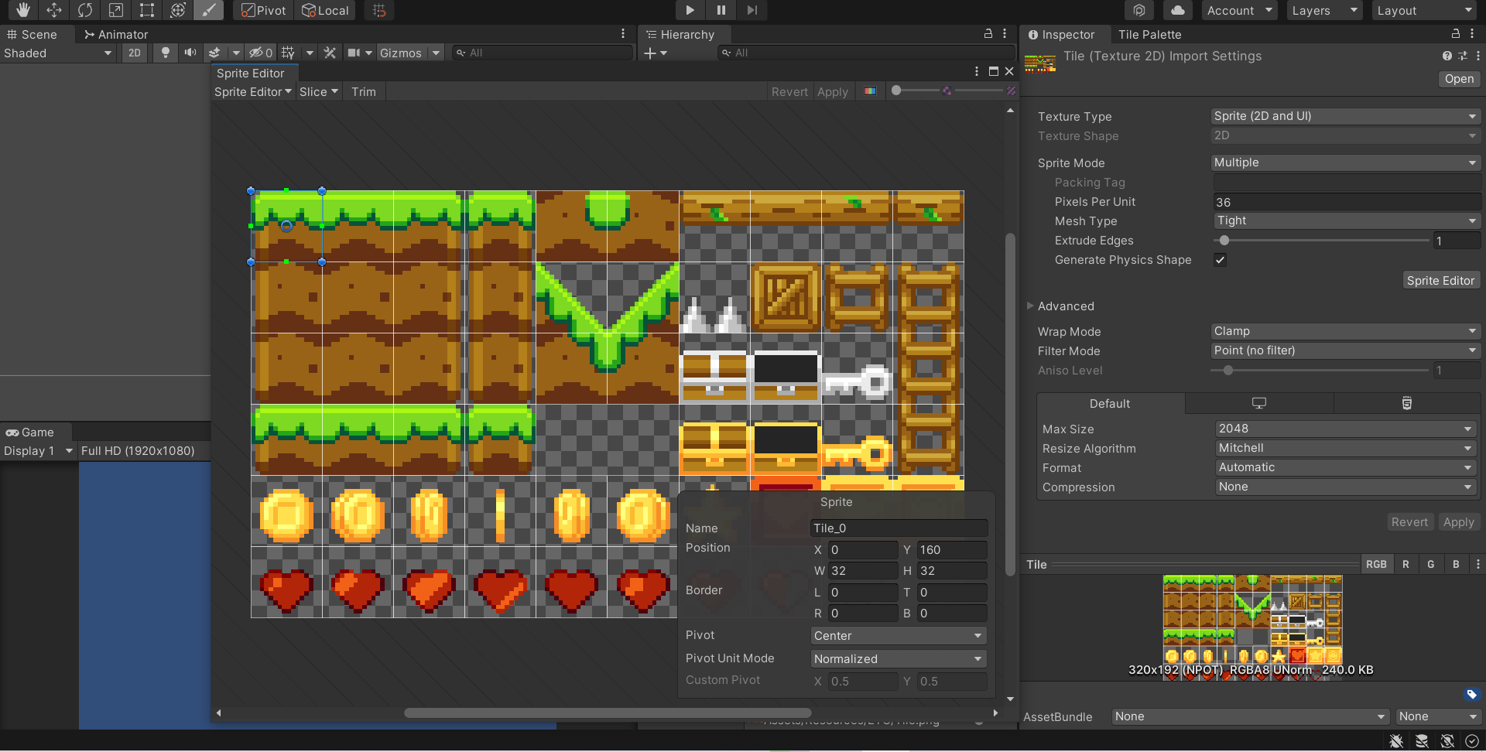
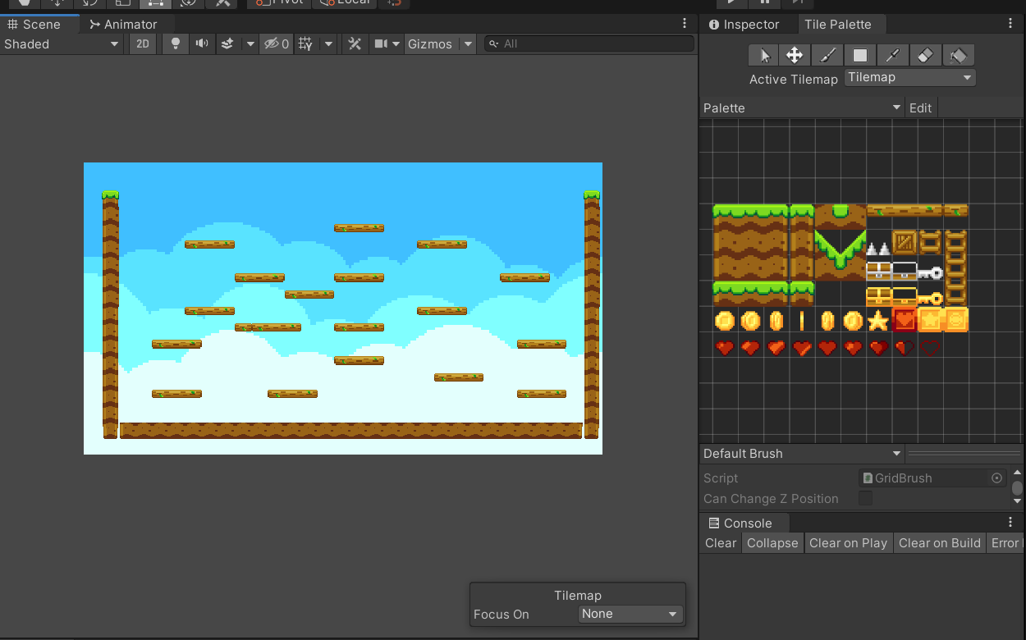
2. 제작 과정 - 맵
TileMap 리소스 import -> 스프라이트 Slice -> Tilemap Collider 2D 추가 ->Rigidbody 2D 추가
Tile Pallet를 이용해 맵 제작

Slide 17
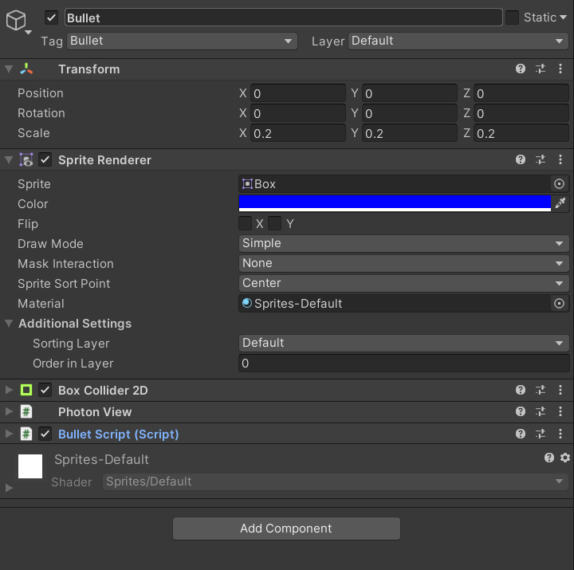
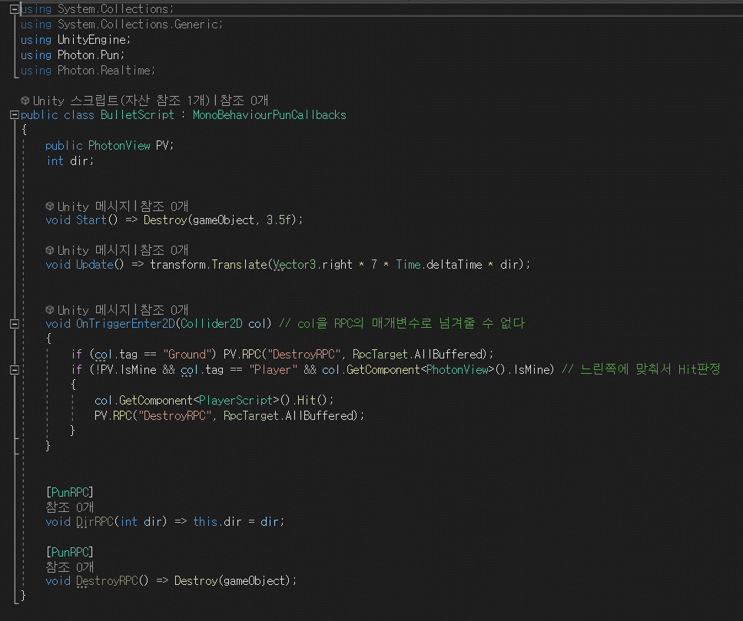
2. 제작 과정 - 총알
Bullet 게임 오브젝트 생성 -> Photon view 컴포넌트, Box 콜라이더 추가 -> Bullet.cs 스크립트 추가 -> Tag를 Bullet으로 설정 -> Bullet을 Prefabs

Slide 18
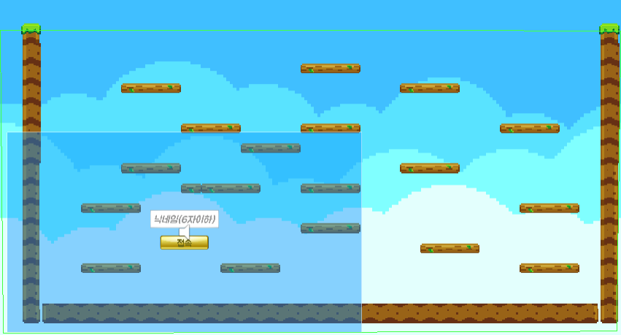
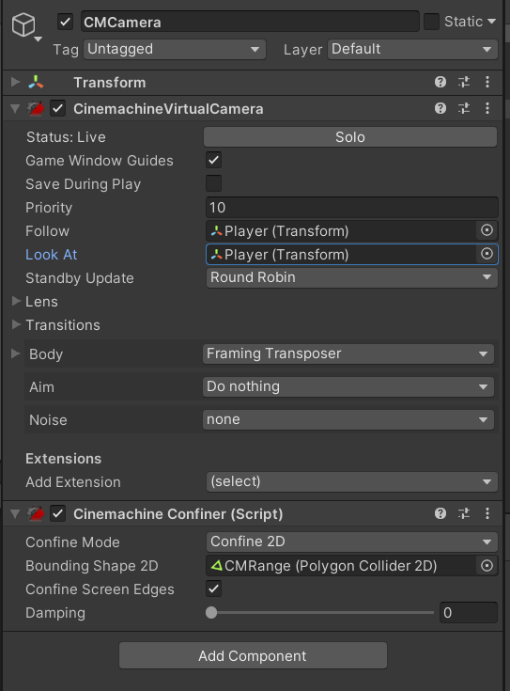
2. 제작 과정 - 카메라
메인 카메라에 CinemachineBrain 컴포넌트 추가 -> 오디오 소스 컴포넌트 추가 -> Boot Camp 오디오 클립 추가
플레이어를 추적하는 2D 카메라 CMCamera 추가
카메라가 화면을 벗어나는 것을 방지하기 위해 CMRange 추가

Slide 19
3. 생성한 스크립트
PlayerScript.cs
BulletScript.cs
NetworkManager.cs

Slide 20
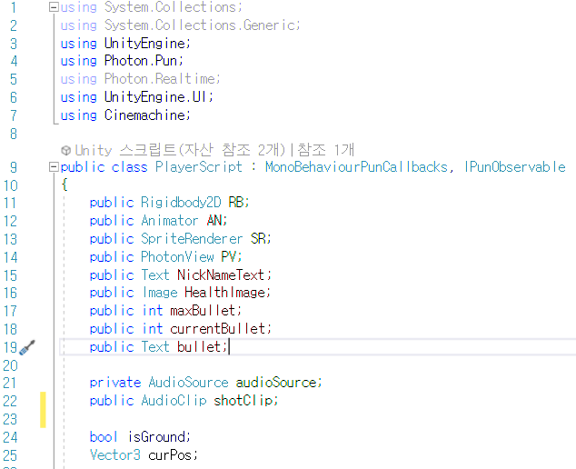
PlayerScript.cs
변수, 애니메이션, 오디오, 포톤, 텍스트 등 설정
RB : 2D 리지드바디 설정
AN : 애니메이션 설정
SR : 스프라이트 렌더링 설정
PV : 포톤 네트워크 동기화
NickName, bullet : 닉네임 & 총알 표시 텍스트
audioSource, shotClip : 배경음 & 발사소리
isGround : 땅에 닿았는지 체크
curPos : 현재 위치
게임을 실행할 때 필요한 포톤 설정
라이브러리 ‘Photon.Pun’과
‘Photon.Realtime’ 꼭 함께 사용해줘야 함
2. 다른 스크립트들과 다르게 MonoBehavior 뒤에 ‘PunCallbacks’ 와 ‘IPunObservable’을 사용하여 상속받는다.

Slide 21
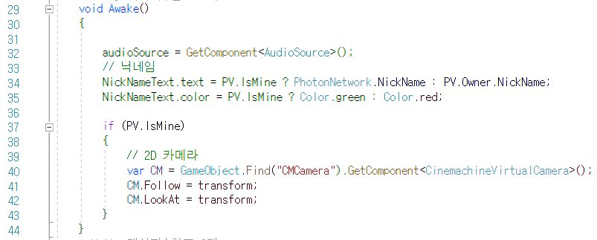
PlayerScript.cs
1. 오디오소스 컴포넌트 가져오기
2. 자신을 가리키면 전자(내 닉네임 & 초록색)를 적을 가리키면 후자(적 닉네임 & 빨간색)를
3. 2D 카메라 주인공 따라오도록 설정

Slide 22
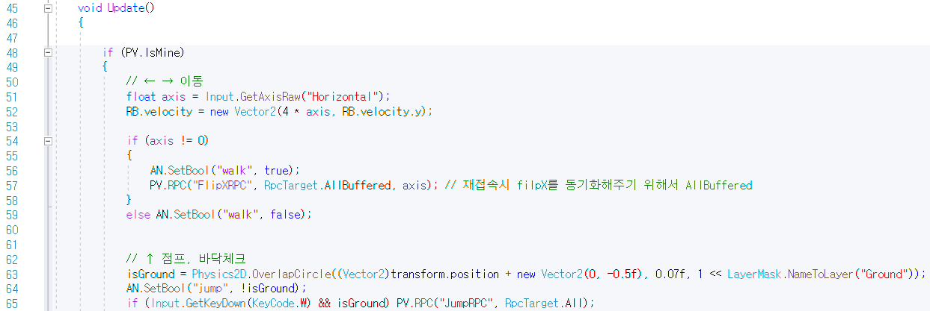
PlayerScript.cs
If(PV.IsMine) { ~ } => PV가 자기 자신일 경우 이동 동기화 및 재접속시 flipX 동기화
isGround => 점프설정(주인공의 바닥을 기준으로 Layer 1부터 값을 확인하여 벽과 접 촉있는지 판단)
AN.SetBool() => 바닥과 붙어있는 상황이라면 점프 애니메이션 시작
PV.RPC(“JumpRPC”, RpcTarget.All) => 점프 실행 시, 모두에게 점프할 수 있도록 허용

Slide 23
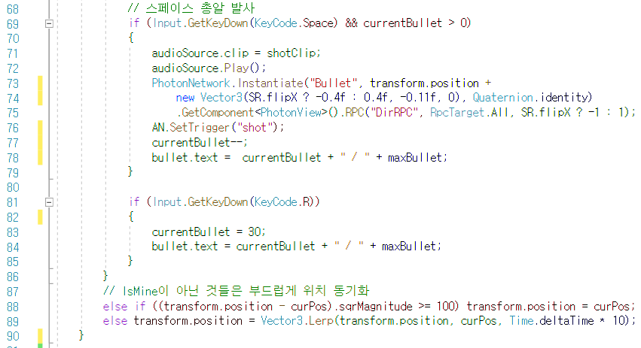
PlayerScript.cs
총알발사 시,
Shotclip : 총알 발사 오디오 재생
PhotonNetwork.Instantiate :
총알 나가는 위치 설정 및 발사 설정
3) SetTrigger(“shot”) : 애니메이션 쏘는 모션
2. 재장전 시,
=> 30발 재충전 후, 위에 뜨는 텍스트 도 총알 수 동기화
3. Elseif & else 부분
: 현재 포지션에서 부드럽게 이동하도록 동기화

Slide 24
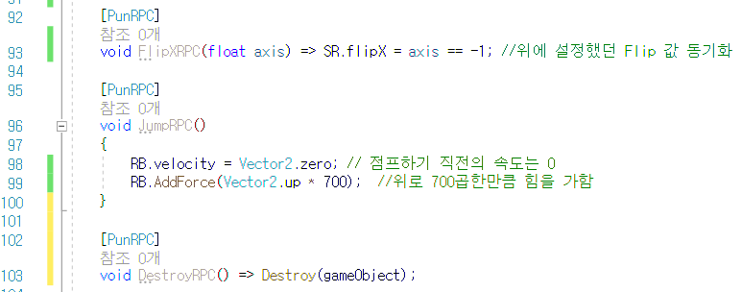
PlayerScript.cs
[PunRPC]
같은 룸에 있는 상대방 클라이언트에 매개 변수 값을 동기화 시켜주는 함수

Slide 25
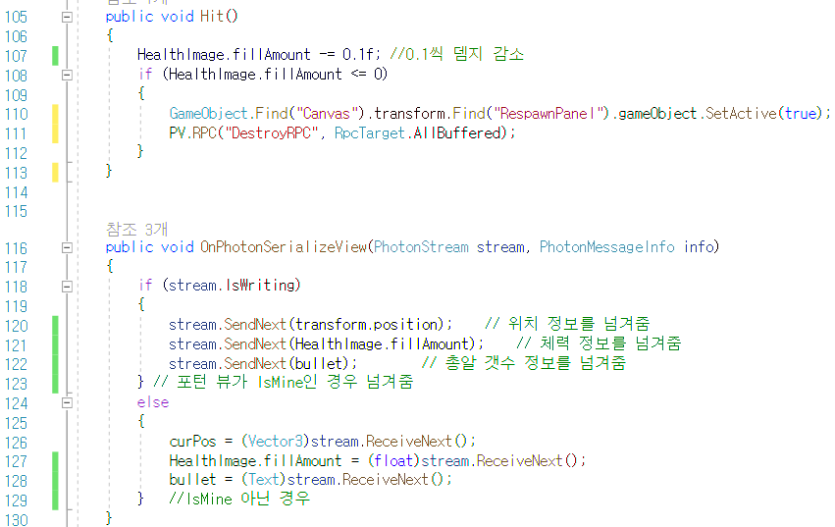
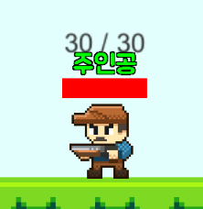
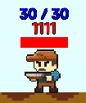
PlayerScript.cs
OnPhotonSerializeView()
If() 절엔 자신의 위치, 체력, 총알 개수가 보이도록 시각적으로 보이게 함
Else() 절 또한 상대방의 위치, 체력, 총알 개수가 보이도록 설정
Hit()
한발 당 0.1씩 HP 감소
사망시, 비활성화 했던 RespawnPanel 활성화
상대방 RPC에서도 사망한 자신이 없어지는걸 보여주기 위한 함수

Slide 26
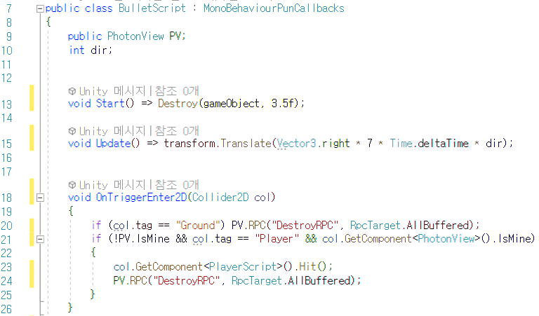
BulletScript.cs
Start() -> 3.5초 뒤 총알 없어지도록 설정
Update() -> 총알의 속도 지정
OnTriggerEnter2D()
- 그라운드에 태그 추가하면 모든 버퍼에게 명령
- 플레이어마다 게임 속도가 다르므로 느린 쪽이 맞춰 Hit 판정

Slide 27
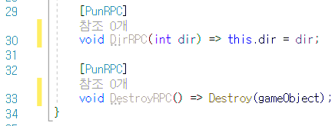
BulletScript.cs
[PunRPC]
앞서 설명처럼 상대방 클라이언트에게 총알의 상태를 보여준다.

Slide 28
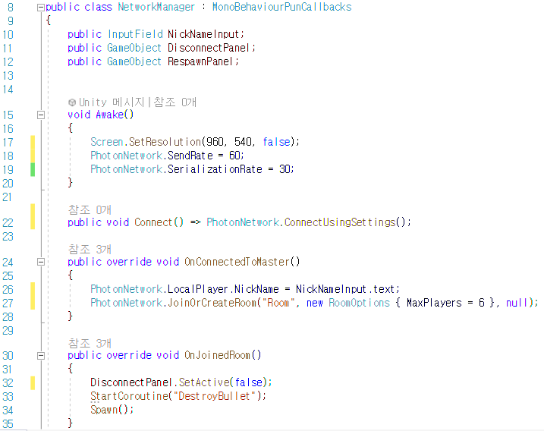
NetworkManager.cs
Awake() : 스크린, 서버 전달 속도 등 설정
Connect() : 포톤 서버 접속 함수
OnConnectedToMaster() :
접속한 후 닉네임을 입력하여 서버에 접속, 최대 6인까지 이용 가능
OnJoinedRoom() : 게임 참가할 시 디스커넥 비활성화 후, 스폰 진행
변수
NickNameInput : 닉네임 입력
DisconnectPanel : 연결 끊을 때 판넬
RespawnPanel : 리스폰 할 때의 판넬

Slide 29
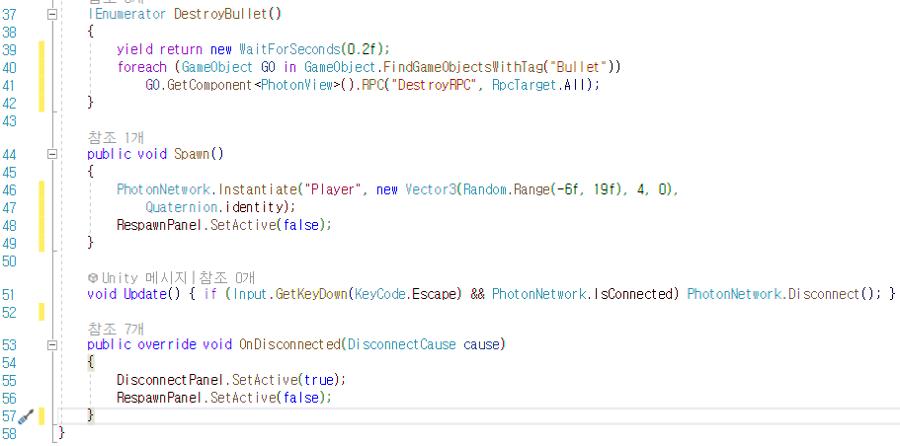
BulletScript.cs
DestroyBullet() : 0.2초 딜레이 후 총알 없애는 함수
Spawn() : 주인공 및 상대방 스폰 할 위치 랜덤 배치
Update() : 포톤 접속 후 연결 끊을 상황의 함수
OnDisconnected() : 연결 끊어질 시 디스커넥 판낼 재 활성화 및 리스폰 판넬 비활성화

Slide 30
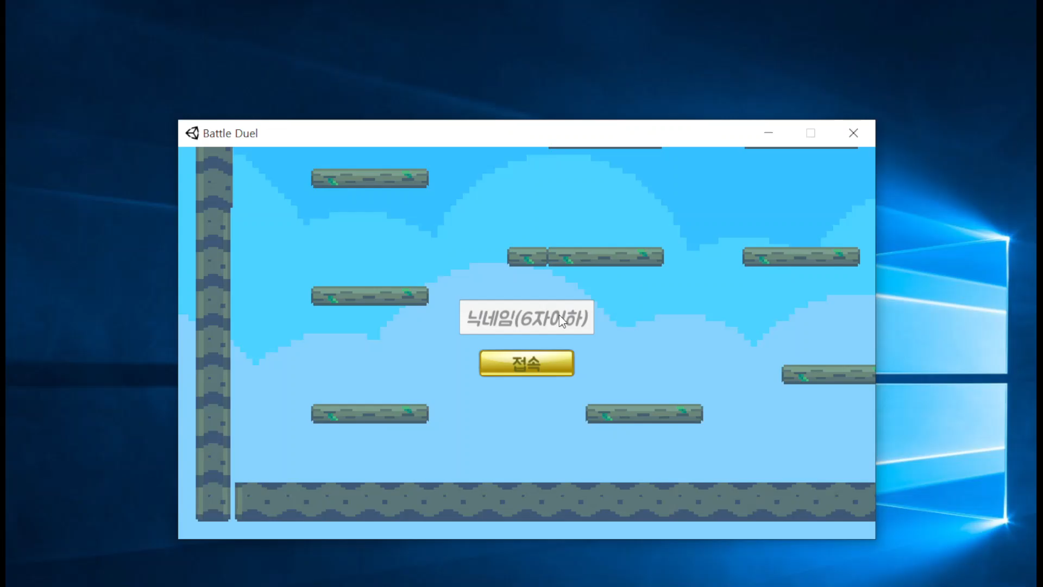
4. 게임 실행 영상

Slide 31
5. 참고자료
플레이어 리소스 : https://opengameart.org/content/gangster
타일 맵 리소스 : Pixel Platform Tileset | GameDev Market
오디오 클립 : Military Shooter Music Pack | Audio Music | Unity Asset Store(배경음악)
Zombie Survival(총알 발사 사운드)
포톤 서버 : https://www.youtube.com/watch?v=8zJRxOU4aCc
게임 제작 시 참고 자료 : https://goraniunity2d.blogspot.com/

Slide 32
Q&A

Slide 33
Thank you!

